Slide 1
感官靈修
王榮義

Slide 2
你看到了什麼？

Slide 3





Slide 4

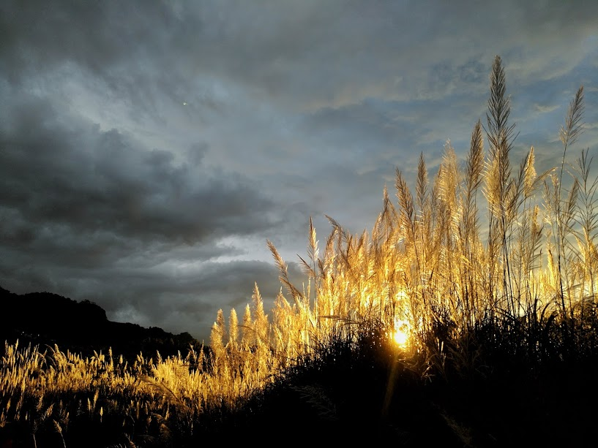
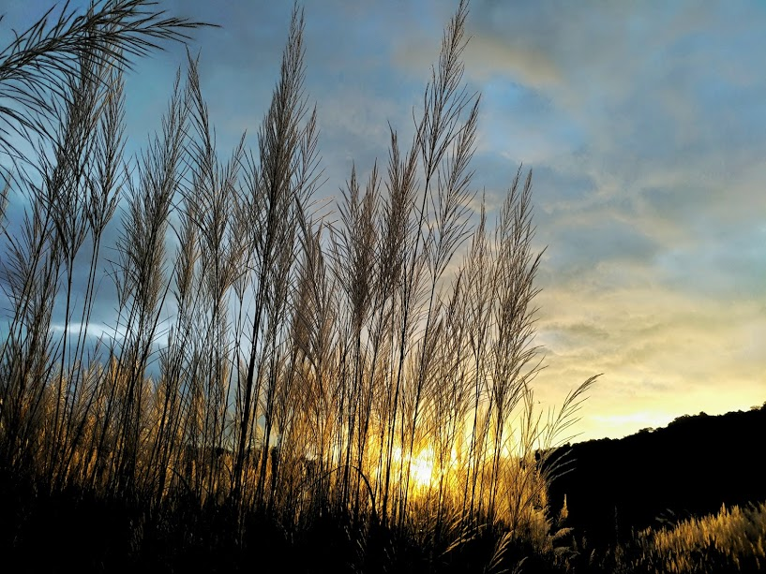

Slide 5
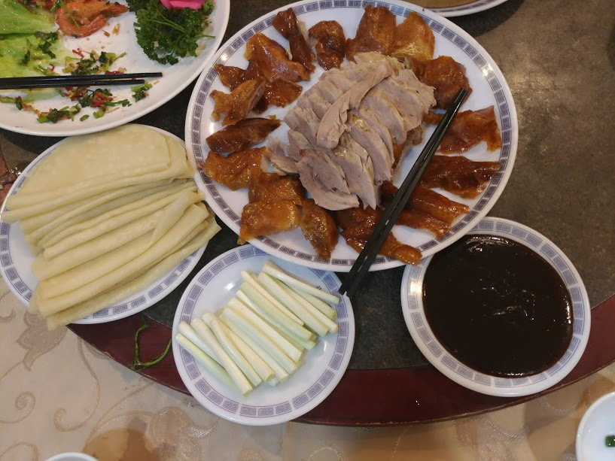
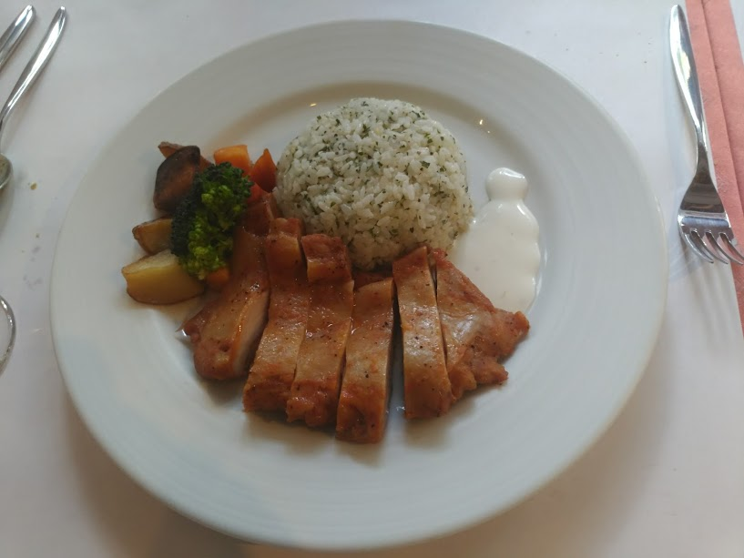
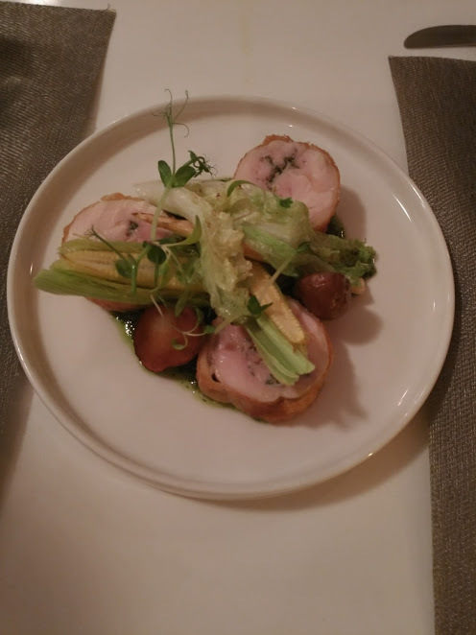
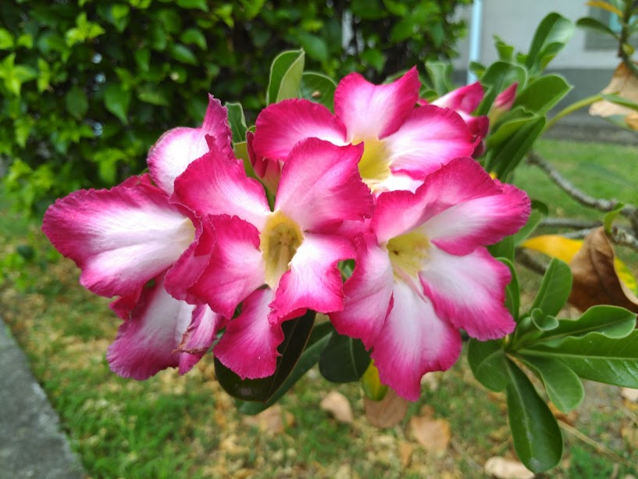

Slide 6
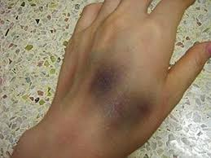
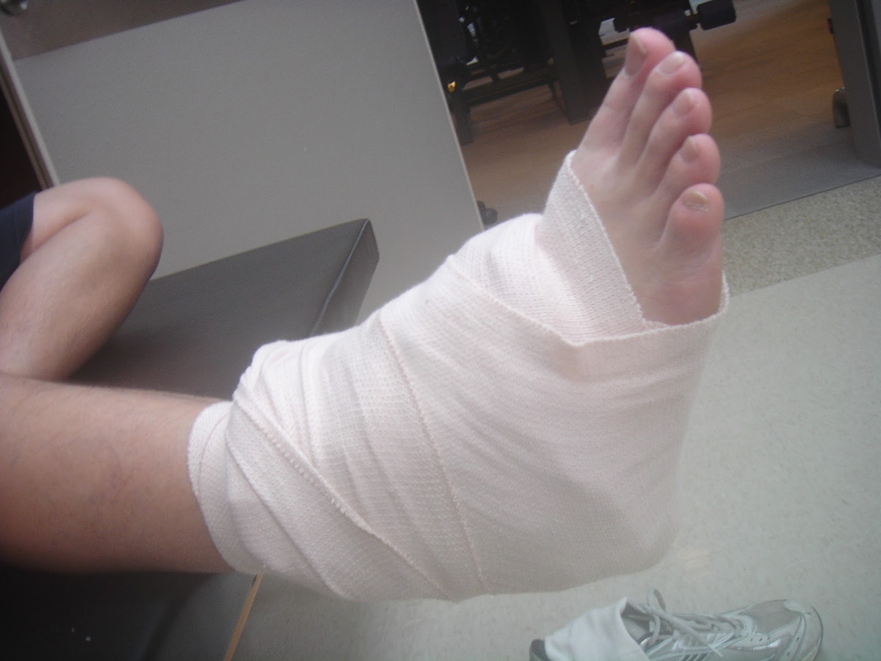
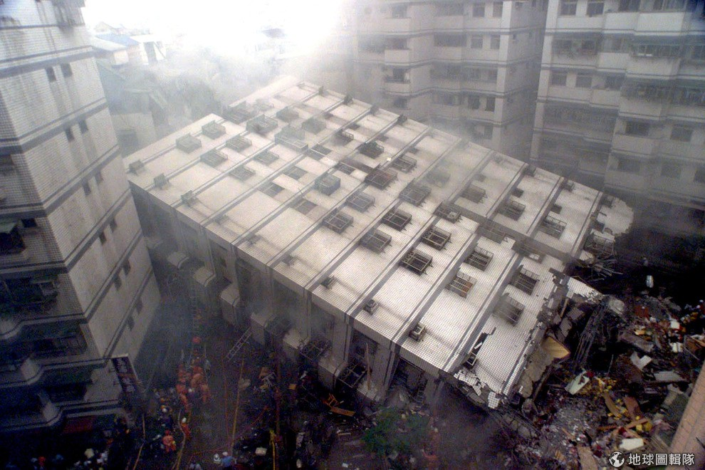

Slide 7
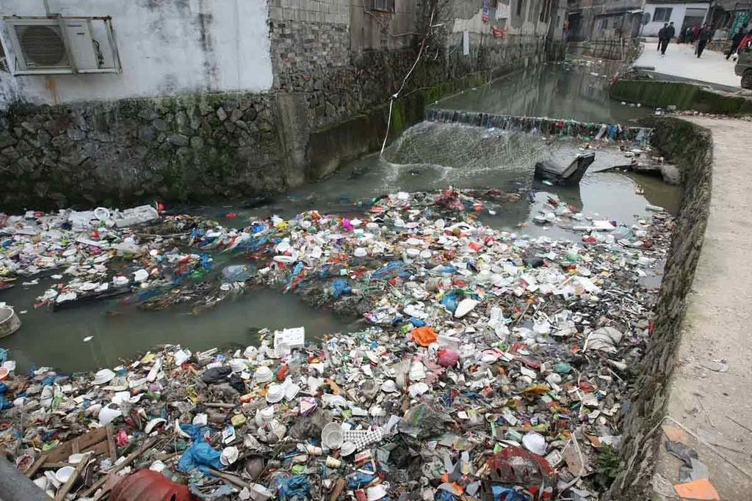
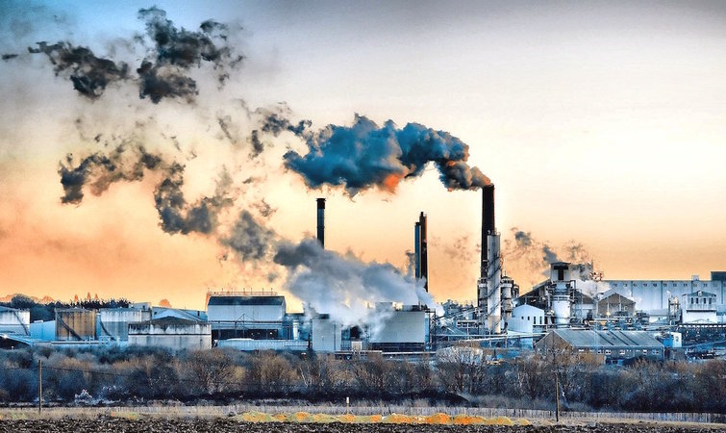
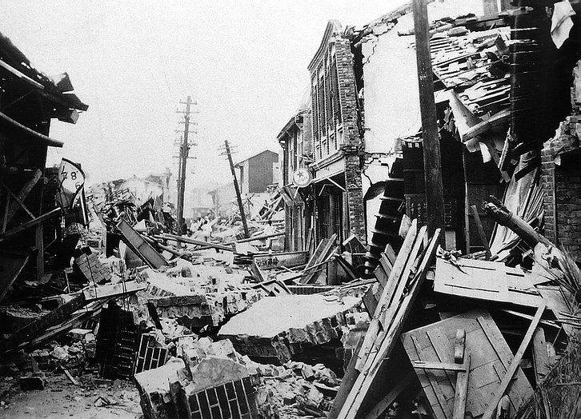
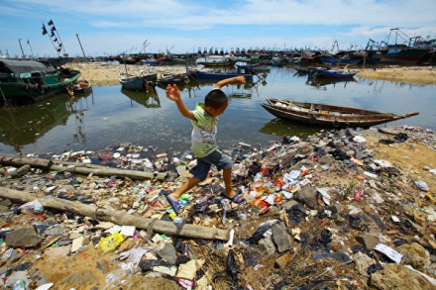

Slide 8

你聽到了什麼？

Slide 9
感覺是主觀的

Slide 10
有個小男孩，常常用手抓自己的頭，
有一天，他爸爸看著他又在抓頭時，忍不住問他：「我說兒子啊，你幹嘛沒事老在抓頭呢？」
「這個嘛，」做兒子的回答：
「我想那是因為我是唯一知道我的頭在發癢的人。」

Slide 11
1.媽媽：「小明! 多穿點衣服，不然你會很冷」
2.媽媽：「小明! 你一定餓了，來吃飯」
3.朋友拿著你最討厭的食物強迫你吃，又說這是天下最美味的東西
4.對美醜的感受不同

Slide 12
有美好的，也有痛苦的
感官的記憶

Slide 13
歡樂的回憶
沙灘玩水與沙，烤肉香，媽媽抓背，電影情節，長輩的讚美，…(請大家回憶一下)

Slide 14
痛苦的回憶
目睹暴力，父母吵架聲，被責罵，被責打的痛，被迫吃恐怖的食物，聞到臭味…(安靜回憶)

Slide 15
神與我們同在不會只有在美好的時刻(開心、喜悅、順利、舒服…)，祂也守候在我們的痛苦時刻(害怕、悲傷、痛苦、失敗…)。

Slide 16
容許聖靈帶領我們在不同的時刻，用心仰望神，向神敞開我們自己，邀請祂進入我們心靈深處，成為我們的祝福與醫治。

Slide 17
邀請各位弟兄姊妹用心去感受、體會，讓此刻與記憶的感覺自由出現

